Slide 1
PROJETO DE GESTÃO DE OPERAÇÕES E CADEIA DE SUPRIMENTOS
Otimização e Automação do Fluxo de Forecast no Sistema AERA
Redesenho do Processo de Demanda, Mapeamento AS-IS/TO-BE e Plano de Implantação
Docentes: Prof. Dr. Alvair Silveira Torres Jr. & Profa. Dra. Marisangela (2026)
Indústria Farmacêutica — Unidade Brasil & Operações Globais
Notes:
Tempo sugerido: 1 min 30 s.
Bom dia. Este projeto trata do planejamento de demanda de uma indústria farmacêutica com operação local e cadeia global de suprimentos.
O foco está nas duas primeiras etapas do forecast no AERA: hoje elas dependem de consolidação e ajustes manuais; no futuro, passam a ter uma proposta inicial automatizada e uma governança formal para ajustes.
O objetivo não é alterar toda a cadeia. As etapas posteriores de Supply Chain, fábricas e logística permanecem preservadas. A proposta busca reduzir as perdas por ruptura, ou Lost Sales, e por destruição e obsolescência, ou D&O.

Slide 2
PROJETO GO & CS | INDÚSTRIA FARMACÊUTICA
Conflito Comercial vs. Supply Chain e Lead Time de 5 Meses Geram Elevadas Perdas
GARGALO CRÍTICO 1
5 Meses
Lead Time Médio Global
• Transcurso entre o envio do forecast pelas sucursais locais e a chegada efetiva do medicamento ao operador logístico no Brasil.
• Longa janela exige alta precisão do planejamento de vendas, tornando qualquer distorção altamente amplificada.
GARGALO CRÍTICO 2
Subjetividade
Ajustes sem Justificativa
• Conflito de interesses: Marketing busca maximizar volume e metas Comerciais, inserindo 'gordura' ou realizando cortes arbitrários.
• Ausência de critérios formais ou retenção de histórico de alterações dificulta a auditoria e gera desalinhamento financeiro.
IMPACTOS NO NEGÓCIO
D&O e Lost Sales
Desperdício e Ruptura
• Lost Sales: Perda de receita direta por falta de produto frente à demanda real de mercado.
• D&O (Destruição & Obsolescência): Prejuízo financeiro por descarte de medicamentos vencidos estocados em excesso.
Notes:
Tempo sugerido: 3 min 30 s.
O problema resulta da combinação de dois fatores. O primeiro é estrutural: entre o envio do forecast local e a chegada do medicamento ao operador logístico no Brasil, o lead time médio é de cinco meses.
Com essa antecedência, uma estimativa inadequada não é corrigida rapidamente. Um volume superestimado pode permanecer em estoque até vencer; um volume subestimado pode gerar falta de produto justamente quando há demanda.
O segundo fator é a subjetividade dos ajustes. Marketing busca capturar a oportunidade comercial, enquanto Supply Chain precisa evitar excesso, ruptura e perda financeira. Sem justificativa obrigatória, histórico e critérios formais, o conflito fica pouco rastreável.
Portanto, o caso não atribui o problema a uma única área. Ele evidencia uma falha de processo e de governança na construção do forecast, cujos impactos são D&O e Lost Sales.

Slide 3
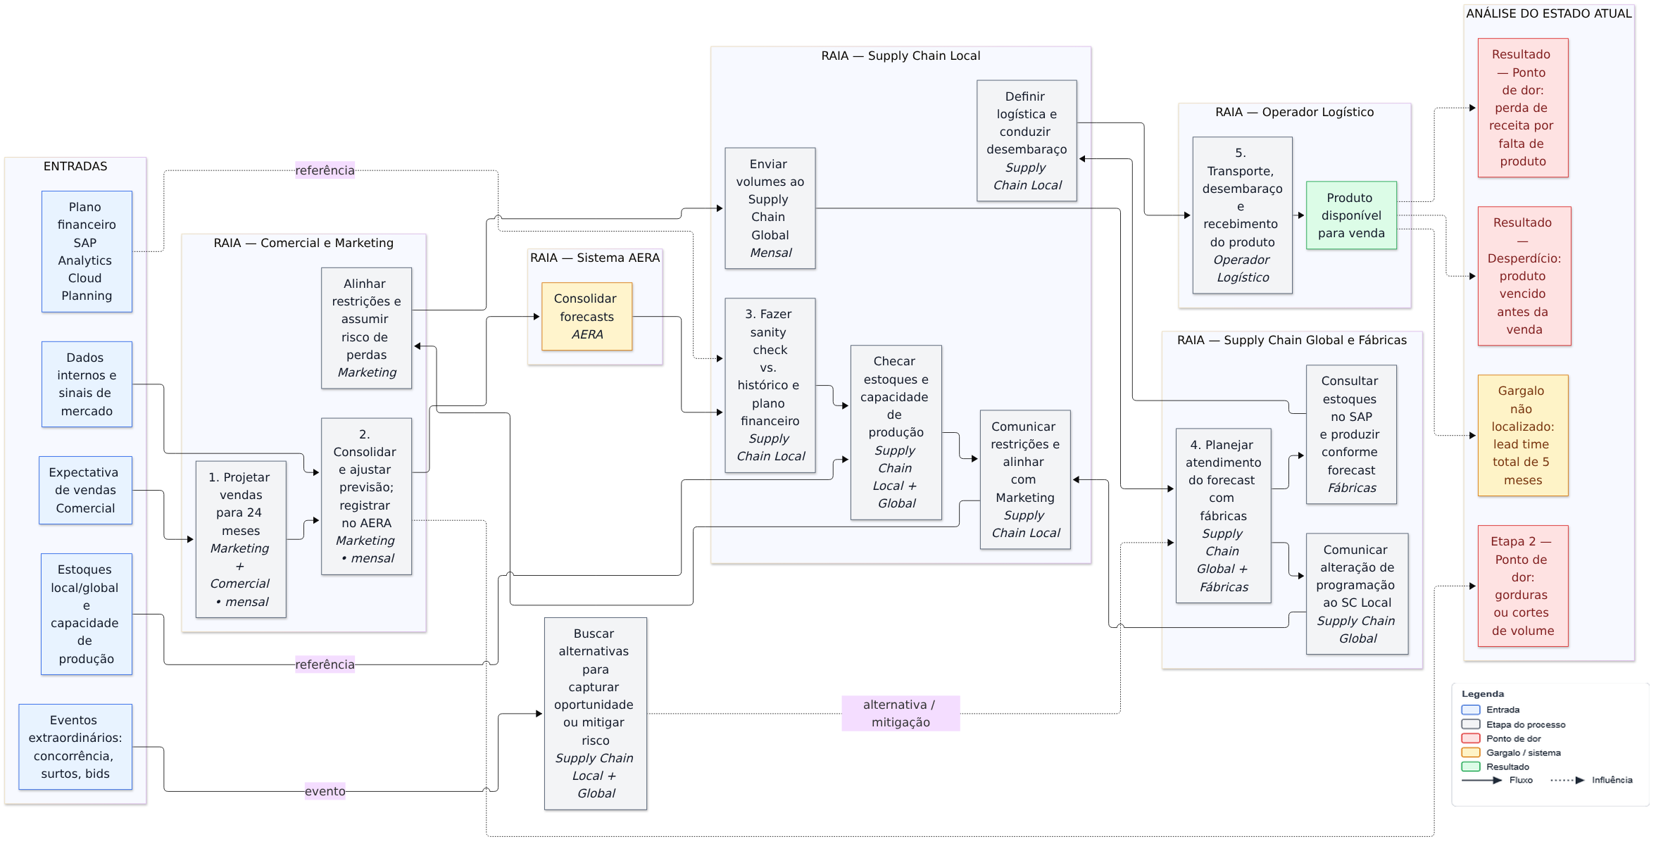
PROJETO GO & CS | INDÚSTRIA FARMACÊUTICA
Mapeamento AS-IS Ilustra o Fluxo Manual e os Pontos de Atrito Interdepartamental
• Etapa 1 — Coleta Comercial
Marketing coleta a expectativa mensal de vendas com Comercial para projeção de 24 meses.
• Etapa 2 — Ajustes Manuais
Marketing consolida dados no AERA aplicandogorduras ou cortes subjetivos sem registro formal de justificativa.
• Etapa 3 — Sanity Check Local
Supply Chain Local consolida e compara com o Plano Financeiro (SAP Analytics Cloud Planning).
• Etapa 4 — Produção Global
Fábricas globais recebem a demanda com lead time médio de 5 meses até a filial Brasil.
• Etapa 5 — Logística & Venda
Transporte (aéreo/marítimo), desembaraço, operador logístico e liberação comercial.
Notes:
Tempo sugerido: 4 min.
Este é o mapa AS-IS. Ele mostra o processo completo e deixa explícito onde estão os pontos de atrito; vou percorrê-lo da esquerda para a direita.
Na etapa 1, Marketing e Comercial projetam mensalmente as vendas para 24 meses. Na etapa 2, Marketing consolida a previsão e a registra no AERA, podendo aplicar gorduras ou cortes de volume sem uma justificativa formal retida no processo.
Em seguida, Supply Chain Local realiza o sanity check contra histórico e plano financeiro, verifica estoques e capacidade, alinha restrições com Marketing e envia os volumes ao Supply Chain Global.
As fábricas planejam o atendimento e a produção; por fim, a operação local define logística, conduz o desembaraço e recebe o produto para disponibilizá-lo à venda. Eventos extraordinários podem gerar a busca de alternativas de mitigação.
A leitura-chave do AS-IS é que o ponto de dor está antes do sanity check. O gargalo específico não foi localizado no cenário; o que está informado é o lead time total de cinco meses, que amplifica os efeitos de um forecast distorcido.

Slide 4
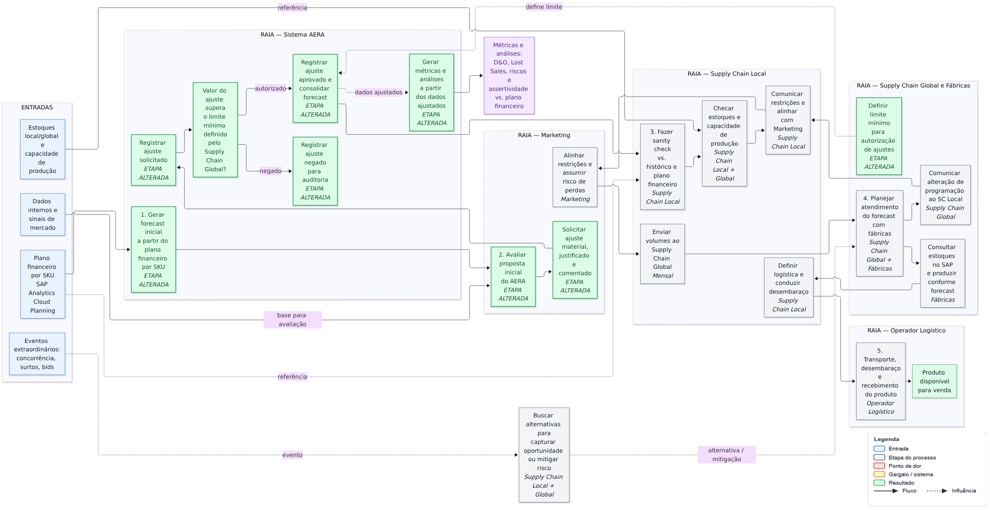
PROJETO GO & CS | INDÚSTRIA FARMACÊUTICA
Redesenho TO-BE Automatiza Proposta Inicial e Exige Justificativa e Governança
✔ Etapa 1 (Redesenhada)
AERA gera proposta inicial automática a partir do Plano Financeiro aprovado por SKU.
✔ Etapa 2 (Redesenhada)
Marketing avalia e submete solicitações com valor, justificativa e comentário obrigatórios.
✔ Regra de Autorização
Ajuste só é autorizado se superior ao limite mínimo configurado pelo Global Supply Chain.
✔ Trilha de Auditoria
AERA retém solicitações aprovadas e negadas, usuário, data/hora para análise de risco.
✔ Etapas Preservadas (3 a 5)
Manutenção integral do Sanity Check de Supply Chain Local, fábrica e logística global.
Notes:
Tempo sugerido: 5 min.
No TO-BE, preservamos as etapas 3 a 5. A mudança é concentrada nas duas primeiras etapas, exatamente onde o cenário identifica a necessidade de maior objetividade e rastreabilidade.
Na nova etapa 1, o AERA gera uma proposta inicial de forecast a partir do plano financeiro aprovado por SKU. Isso cria um ponto de partida comum e reduz a dependência de uma consolidação manual inicial.
Na etapa 2, Marketing continua contribuindo com sua leitura do mercado, mas qualquer ajuste material precisa ser solicitado com valor, justificativa e comentário. Assim, a informação comercial é incorporada de forma explícita, em vez de ser aplicada sem registro.
A autorização é regida por um limite mínimo definido pelo Supply Chain Global: somente solicitações acima desse limite seguem como ajuste autorizado. As solicitações aprovadas e negadas permanecem registradas no AERA, formando uma trilha de auditoria.
O resultado é um forecast consolidado que alimenta o sanity check existente e também permite acompanhar D&O, Lost Sales, riscos e assertividade em relação ao plano financeiro. A governança muda; o fluxo posterior não é redesenhado.

Slide 5
PROJETO GO & CS | INDÚSTRIA FARMACÊUTICA
Pré-requisitos Obrigatórios de Governança Antes da Configuração
1. Regra de Autorização
Definição formal de limite mínimo para efetuar alterações no valor total por SKU contido no forecast gerado pela automação do AERA
2. Fonte Financeira por SKU
Identificação da última versão aprovada no SAP Analytics Cloud Planning, responsável de publicação e tratamento de dados ausentes.
3. Ajustes, Auditoria e Acessos
Campos obrigatórios (valor, justificativa, comentário), retenção histórica completa e matriz de perfis autorizados no AERA.
4. Saída para Sanity Check (Etapa 3)
Verificação do valor proposto no forecast final em comparação com os valores históricos de venda para cada SKU.
Exemplo: historicamente a venda de uma SKU flutua entre 1000 e 1200 e o forecast está em 25000.
Notes:
Tempo sugerido: 3 min 30 s.
Antes de configurar ou colocar a solução em produção, o plano estabelece pré-requisitos de governança. Este é o Gate 0: uma condição de entrada, e não uma fase de desenvolvimento.
Primeiro, é preciso formalizar o limite mínimo de autorização e quem é responsável por defini-lo. Segundo, é necessário identificar a versão aprovada do plano financeiro por SKU, seu responsável pela publicação e o tratamento para dados ausentes.
Terceiro, o AERA precisa ter campos obrigatórios para valor, justificativa e comentário, retenção do histórico e matriz de perfis autorizados. Sem esses controles, o novo processo não entrega rastreabilidade.
Por fim, a saída para a etapa 3 deve permitir a comparação do forecast final com o histórico de vendas por SKU. O exemplo no slide ilustra a função do sanity check: identificar valores que merecem investigação antes que gerem um compromisso de abastecimento.
A mensagem é simples: não faz sentido automatizar uma regra que ainda não está acordada, nem usar uma base financeira cuja versão e qualidade não estejam controladas.

Slide 6
PROJETO GO & CS | INDÚSTRIA FARMACÊUTICA
Plano de Execução Sequencial em 6 Fases Garante Simulação e Entrada Segura
Fase 1: Dados & Ambiente
• Carga do plano financeiro por SKU.
• Carga do histórico de vendas por SKU
• Validação dos dados carregados para cada SKU
Fase 2: Configuração AERA
• Implementação da automação no AERA
• Criação de formulário de ajuste
• Inclusão da regra de limite por SKU
• Criação das funcionalidades de auditoria.
Fase 3: Teste funcional do processo de alterações
• Bloqueio de ajuste sem justificativa.
• Bloqueio de alterações abaixo do limite.
• Geração de relatório de alterações para auditoria.
Fase 4: Simulação completa do processo de alterações
• Execução de ciclo completo no AERA.
• Validação da saída para o Sanity Check.
• Aprovação do processo revisado por Marketing/Supply/Fin.
Fase 5: Treinamento & Go-Live
• Capacitação de stakeholders envolvidos.
• Comunicação do calendário de implementação.
• Acompanhamento do processo em produção por 6 meses.
Fase 6: Estabilização & KPIs
• Relatório mensais de performance
• Monitoração dos níveis de D&O, Lost Sales e níveis de estoque.
• Comparação contra baseline.
• Avaliação dos gaps mais relevantes para entender as suas causas para melhoria contínua do processo
Notes:
Tempo sugerido: 4 min 30 s.
A implantação foi organizada em seis fases sequenciais para reduzir o risco de colocar uma mudança de processo em produção sem validação.
A primeira fase prepara dados e ambiente: plano financeiro por SKU, histórico de vendas e validação das cargas. A segunda configura o AERA, incluindo a automação, o formulário de ajustes, a regra de limite e a auditoria.
Na terceira fase, testamos os controles: bloqueio de ajustes sem justificativa, bloqueio de alterações que não atendam ao limite e emissão do relatório de auditoria.
A quarta fase é a simulação ponta a ponta. Ela verifica se o forecast revisado chega corretamente ao sanity check e exige aprovação conjunta de Marketing, Supply Chain e Finanças antes do go-live.
Depois vêm treinamento e entrada em produção, com comunicação do calendário e acompanhamento. A última fase estabiliza o processo e mede D&O, Lost Sales, estoque e aderência ao baseline, para orientar melhoria contínua.

Slide 7
PROJETO GO & CS | INDÚSTRIA FARMACÊUTICA
Matriz de Gestão de Riscos Prevê Mitigações e Protocolo de Contingência
Evento de Risco | Ação de Prevenção | Condição de Superação | Ação se Não Atendida
Resistência à mudança | Alinhamento entre stakeholders Apresentação dos benefícios da implementação do processo. | Definir sponsor do projeto para atuação visando a remoção de barreiras à implementação. | Acionamento do sponsor do projeto para coordenação com direção das áreas dos stakeholders.
Subdimensionamento da demanda por conta do baseline ser baseado no plano financeiro, que tende a ser mais conservador. | Mudança do plano financeiro para ficar alinhado com a expectativa de demanda realista compensada por estimativa conservadora em produtos específicos que que tenham justificativa. | Cultura de que financial forecast e demand forecast devem andar juntos. | Gestão da situação pela equipe de marketing com o comercial.
PROTOCOLO DE CONTINGÊNCIA OPERACIONAL:
• Em caso de falha crítica antes da consolidação do forecast, o ciclo afetado retorna temporariamente ao fluxo legado das etapas 1 e 2.
• Os dados já registrados no AERA são totalmente mantidos para auditoria e diagnóstico.
• As etapas 3 a 5 do Supply Chain e Fábricas permanecem 100% inalteradas.
Notes:
Tempo sugerido: 3 min.
Encerramos com os riscos e a contingência. O primeiro risco é a resistência à mudança: a prevenção é alinhar stakeholders e explicitar os benefícios; se a adesão não for suficiente, o sponsor atua para remover barreiras.
O segundo risco é um baseline financeiro excessivamente conservador. A prevenção é manter os forecasts financeiro e de demanda alinhados, permitindo justificativas específicas quando a expectativa realista de demanda exigir ajuste.
Também existe uma contingência operacional clara. Se houver falha crítica antes da consolidação do forecast, o ciclo afetado retorna temporariamente ao fluxo legado das etapas 1 e 2. Os dados já registrados no AERA são preservados para auditoria e diagnóstico.
Mesmo nesse cenário, as etapas 3 a 5 seguem inalteradas. Assim, o projeto protege a continuidade operacional enquanto testa e estabiliza a nova governança.
Em síntese: a proposta não elimina o julgamento de Marketing; ela o torna justificável, auditável e compatível com as restrições de Supply Chain. Obrigado; ficamos à disposição para as perguntas.

